Slide 1

Тема: ТРИЗ в ДОУ как средство формирования математических способностей дошкольников
Подготовила:
воспитатель Суслова О. И.

Slide 2

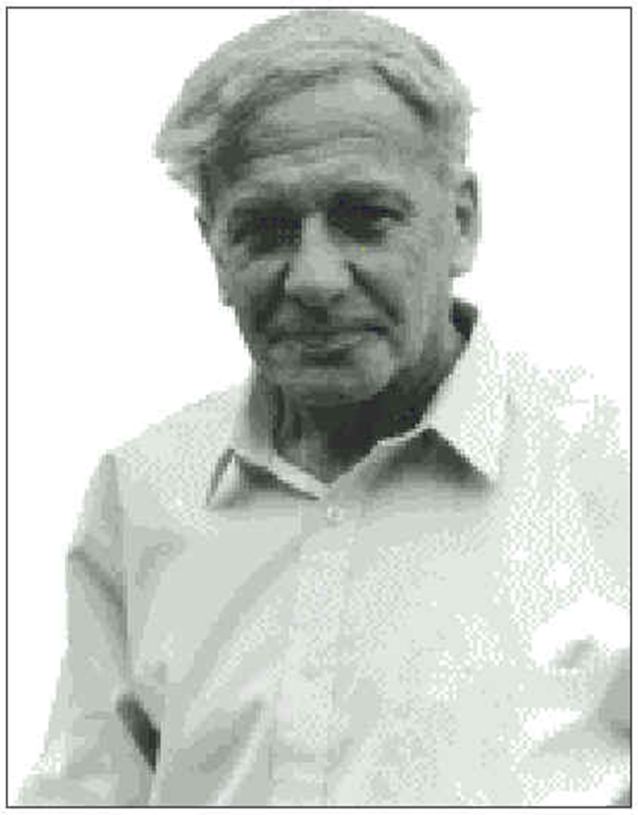
Методика ТРИЗ была придумана и разработана приблизительно 50 лет назад Генрихом Сауловичем Альтшуллером. Изначально она создавалась для помощи в нахождении решений для технических задач и способствовало развитию мышления, гибкости, системности, логическому построению и оригинальности. Главная задача данной методики – научить ребенка думать нестандартно и находить собственные решения.

Slide 3
Десять страниц понятной математики лучше ста страниц, заученных на память, но не понятных. В.А.Сухомлинский
ТРИЗ
I
управляемый процесс создания нового
/
точный расчет
I
логика
\
интуиция
Рабочий механизм
I
алгоритм решения изобретательских задач
/
четкие логические этапы
I
строится модель
\
определяются имеющиеся ресурсы
I
выявляются и анализируются противоречия

Slide 4
Цели ТРИЗ
I
развить фантазию детей
I
учить их мыслить системно
I
воспитывать у детей качества творческой личности
I
способной понимать единство и противоречие окружающего мира
I
решать свои маленькие проблемы
- изобретательскую смекалку
- творческое воображение
- диалектическое мышление
Дошкольное детство –особый возраст
I
значительные изменения проявляются в различных видах деятельности: коммуникативной, познавательной, преобразующей.

Slide 5
Подготовительный этап
Целесообразно использовать упражнения и задачи: На общее развитие; На проверку инерции мышления; На использование приемов фантазирования.
Можно начать с игровых упражнений типа "Дорисуй”, "Дострой”, "Составь картинку из геометрических фигур”, "На что это похоже?”, "Найди сходства”, "Найди различия”.
Алгоритм решения изобретательских задач
На первом этапе
Педагог
не должен -давать готовые знания, раскрывать перед ним истину, при вопросе ребенком давать тут же готовый ответ;
должен -учить находить истину, пригласить к рассуждению.
На втором этапе
Предложить игры с противоречиями, которые решают с помощью алгоритма.

Slide 6

Основные ошибки,
встречающиеся на занятиях:
Однообразие наглядного материала
Многословие, неточность
в постановке вопросов
Неверное расположение материала
Использование неэстетичного наглядного материала, не отвечающего педагогическим требованиям

Slide 7
C целью получения необходимых навыков использования приёмов и методов ТРИЗ хорошо использовать «тренажёры ума»
Комплекс упражнений "Тренажер ума”: Тренажер 1.
1. Повтори слова в том же порядке (не больше 6 слов) Окно, корабль, ручка, пальто, часы;
2. Вспомни, как выглядит твоя кухня. Не заходя туда, перечисли 10-15 предметов, которые находятся на виду (при этом можно уточнить детали: цвет, размер, форму, особые приметы).
3. Одно из этих слов лишнее. Какое? - Хлеб, кофе, утюг, мясо. Почему?
Тренажер 2. (Упражнения с числами)
1. Как получить числа: 0, 2, 5 ..., пользуясь числами и математическими знаками.
2.Продолжи цифровой ряд 2, 4, 6, ...
3. Какое число должно находиться вместо вопросительного знака? (Считать по столбикам)
358 61? 141
4. Игра "Скелет” Предлагаются определенные сочетания согласных букв. Например: КНТ или ЗБ. Чтобы найти слово, надо добавить в него гласные. Могут получиться слова: КНТ (канат, кнут, кант) ЗБ (зуб, зоб, изба, зябь)
5. Трудное задание (после прогулки) 1. Сколько ты встретил или видел мужчин, женщин, детей? 2. Какие машины стояли, какие проехали мимо? 3. Гулял ли кто-нибудь с собакой? Опиши ее. 4. Были ли на улице велосипедисты? 5. Были ли люди с детскими колясками? Рассмотри рисунок и составь рассказ. Например: путешественник собирает рюкзак в поход: приготовил топорик, нож, веревку, не может найти второй ботинок, а часы показывают, что через 15 минут ему выходить и т.д. Придумай сказку, используя изображенные предметы (колокол, лестница, корона, корзина с яблоками, кувшин, расческа, роза, змея, топор, сундук).

Slide 8
Занятие
Противоречия в размерах
1. Анализ проблемной ситуации
2. Игра «Большие — маленькие»
3. Упражнение «Расставь по порядку»
4. Подведение итогов
Занятие
Противоречия в количестве
1. Анализ проблемной ситуации
2. Игра «Много — мало»
3. Противоречия в количестве
4. Подведение итогов
Занятие
Обобщающее занятие по противоречиям
Занятие
Обобщающее занятие по подсистемам
1. Обсуждение «Конструкторы»
2. Игра «Кто больше?»
3. Сочинение загадок
4. Подведение итогов
Занятие
Твердые и жидкие человечки
1. Решение проблемной ситуации
2. Сравнение , измерение условными мерками твердых и жидких веществ
3. Игра «Замри»
4. Моделирование ситуации
5. Подведение итогов
Занятие Метод маленьких человечков
1. Обсуждение «Что не делится на части?»
2. Игра «Назови твердое»
3. Инсценирование маленькими человечками
4. Подведение итогов

Slide 9
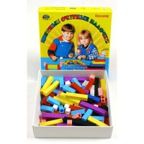
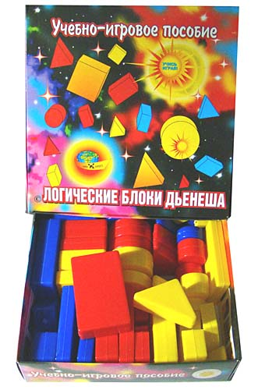
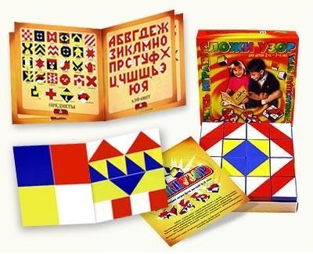
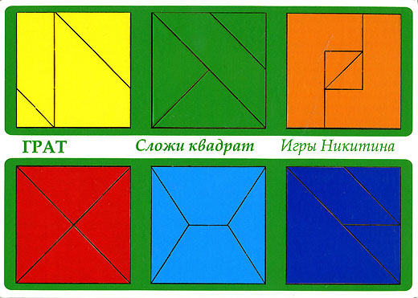
Примерный перечень игр по технологии ТРИЗ.
1.Игры на определение линии развития объекта
«Чем был - чем стал»
«Много - мало»,
«Маленький – большой»
2. Игры на выявление над-системных связей.
«Где живет?«
« Теремок»
3. Игры на умение выявлять ресурсы объекта
« Аукцион»
«На что похоже?»
Палочки Кюизенера
Кубики Никитина
игра «Сложи узор»
Квадраты Никитина
игра «Сложи квадрат»
Блоки Дьенеша

Slide 10
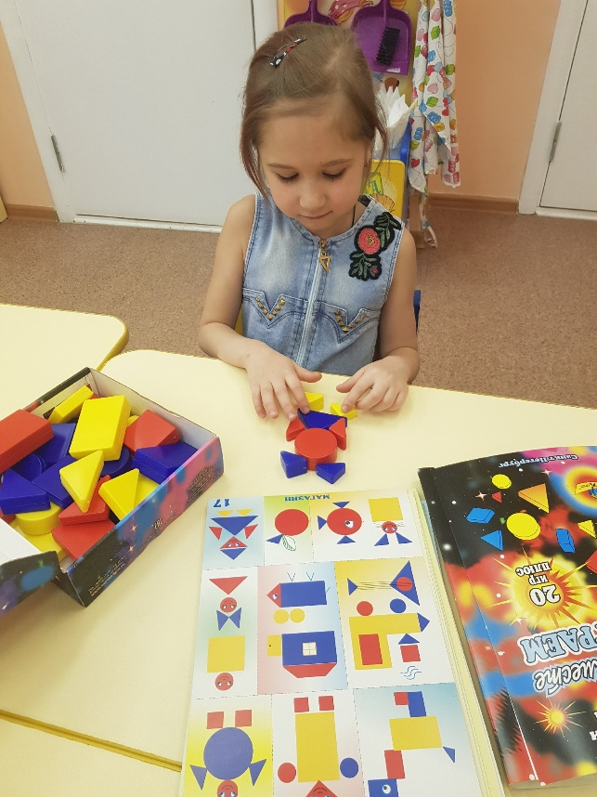
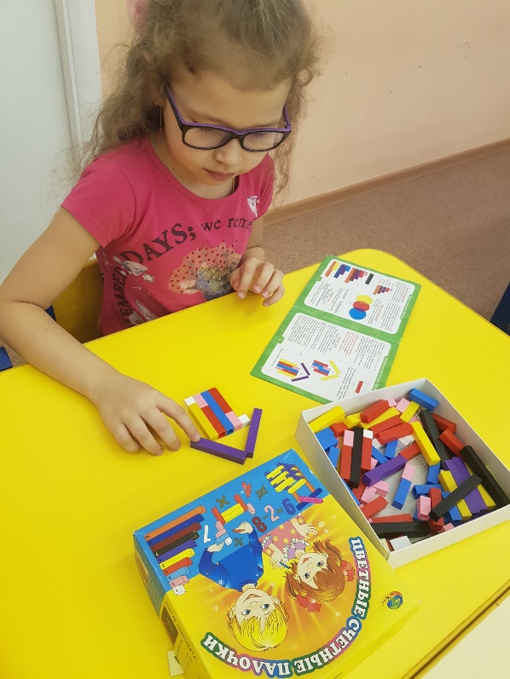
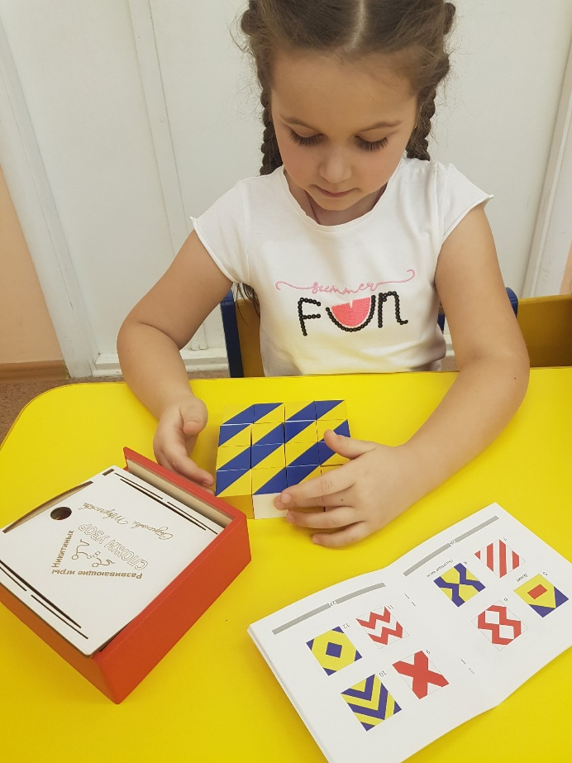

Slide 11
Заключение
• Делая выводы, при сравнении возможностей, способностей и стремлению к познанию групп детей- первая применение методов ТРИЗ с 3-х летнего возраста и вторая группа с 5-ти летнего возраста, разительно отлична . В первом случае: наиболее пластична логика , свободней мышление , шире воображение, речь красочнее и многограннее, с осознанным применением терминологий, наиболее важно стремление к познанию, нет страха перед трудностями. Во втором же случае , часто встретив затруднение отступают или же отстраняются.
•При организации жизни детей в детском саду, моя позиция актуальна , дающая возможность самостоятельного накопления перцептивного опыта и его математического осмысления. Основная роль с такой позиции заключается в организации ситуаций для познания детьми математических отношений, когда ребенок сохраняет в процессе обучения чувство комфортности и уверенности в собственных силах. • Необходима психологическая перестройка позиции педагога на личностно- ориентированное взаимодействие с ребенком в процессе обучения, содержанием которого является формирование у детей средств и способов приобретения математических знаний в ходе специально организованной самостоятельной деятельности.

